Slide 1

영아기 놀이
다문화가족 이중언어환경조성을 위한
부모-자녀 놀이활동
10. 주방 음악회

Slide 2
준비해 주세요 : 냄비, 숟가락, 냄비뚜껑, 플라스틱 컵이나 그릇, 나무주걱
아이 앞에 두드려서 소리를 낼 수 있는 여러가지
주방 물건을 놓아둡니다.
ㅇㅇ앞에 물건들이 많이 있네.
이게 무엇일까?
냄비도 있고, 국자도 있구나.
2. 아이가 관심을 가지면 두드려 볼 수 있도록 도와 줍니다.
엄마가 두드려서 소리를 내 볼게~ 잘 들어봐.
탁탁! 쨍쨍!
우리ㅇㅇ도 숟가락으로 두드려 볼까?
그릇에서는 어떤 소리가 날까?

Slide 3
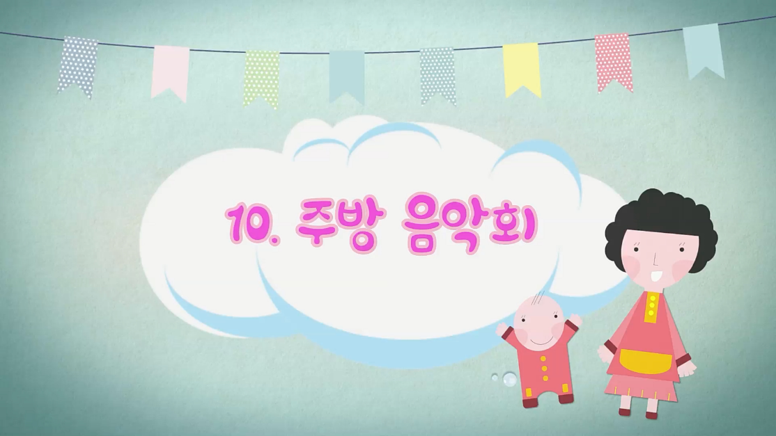
3. 아이가 두드려서 낸 소리를 말소리로 표현해 줍니다.
나무주걱으로 두드리니 딱딱딱! 소리가 나네.
이번에는 냄비도 두드려볼까?
우리 ㅇㅇ~ 잘 두드리는구나.
화면을 클릭하여
함께 영상을 볼까요?

Slide 4
알아두세요
물건을 두드릴 때 아이가 다치지 않도록 주의합니다.
주방용품은 깨지지 않는 물건으로 준비합니다.
엄마의 모국어로 냄비, 후라이팬 등을 두드릴 때 나는
소리를 말해줍니다.
다양한 의성어는 아이의 언어발달에 도움을 줍니다.

Slide 5
이렇게도 놀아주세요
신나는 동요를 들으며 두드리기 활동을 해봅니다.
엄마가 좋아하는 모국어 동요를 불러줍니다. 그 노래에
맞춰 주방악기를 연주해 봅니다.
아빠는 주방 음악회의 가수가 되어 봅니다. 아이가 신나게
주방용품을 두드릴 수 있도록 신나는 노래를 불러줍니다.
아빠가 즐거워 하는 모습을 보면 아이는 더욱 신이나
놀이하게 됩니다.

Slide 6
엄마의 모국어를 아이에게 들려주세요
냄비 :
컵 :
숟가락 :
그릇 :
소리 :

